Slide 1
VAIKŲ RAIDOS SUTRIKIMŲ ANKSTYVOSIOS REABILITACIJOS KABINETAS (VRSAR)
Všį Marijampolės ligoninė

Slide 2
Raidos CENtras gyvuoja jau daugiau nei 20 metų
Kolektyvą sudaro:
gydytojos socialinės pediatrės
kineziterapeutės
klinikinės logopedės
Specialioji pedagogė
Socialinė darbuotoja
medicinos psichologė
ergoterapeutė

Slide 3
Kaip pas mus patekti?
Vaiko šeimos gydytojas (ar kitas gydytojas specialistas), įtaręs ar nustatęs vaiko raidos sutrikimą, siunčia vaiką gydytojo socialinio pediatro konsultacijai
Atvykus gydytojo socialinio pediatro konsultacijai ir nustačius vaiko raidos sutrikimą ar vėlavimą yra paskiriamas vrsar dienos stacionaro paslaugų kursas.

Slide 4
Į užsiėmimus priimami vaikai
Į užsiėmimus priimami vaikai nuo naujagimystės iki 7 metų amžiaus.
Per dieną gali būti skiriama iki 2 specialistų užsiėmimų.
lengvesniais raidos sutrikimų atvejais skiriama 20 užsiėmimų per metus, o esant sunkiam raidos sutrikimui gali būti skiriama 40 užsiėmimų per metus.
Atvykimo laikas yra derinamas su tėvais ar globėjais.

Slide 5
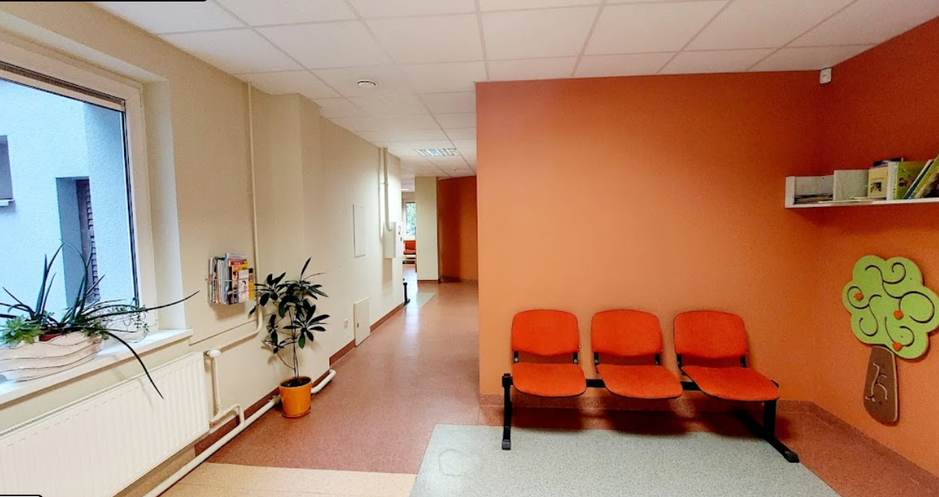
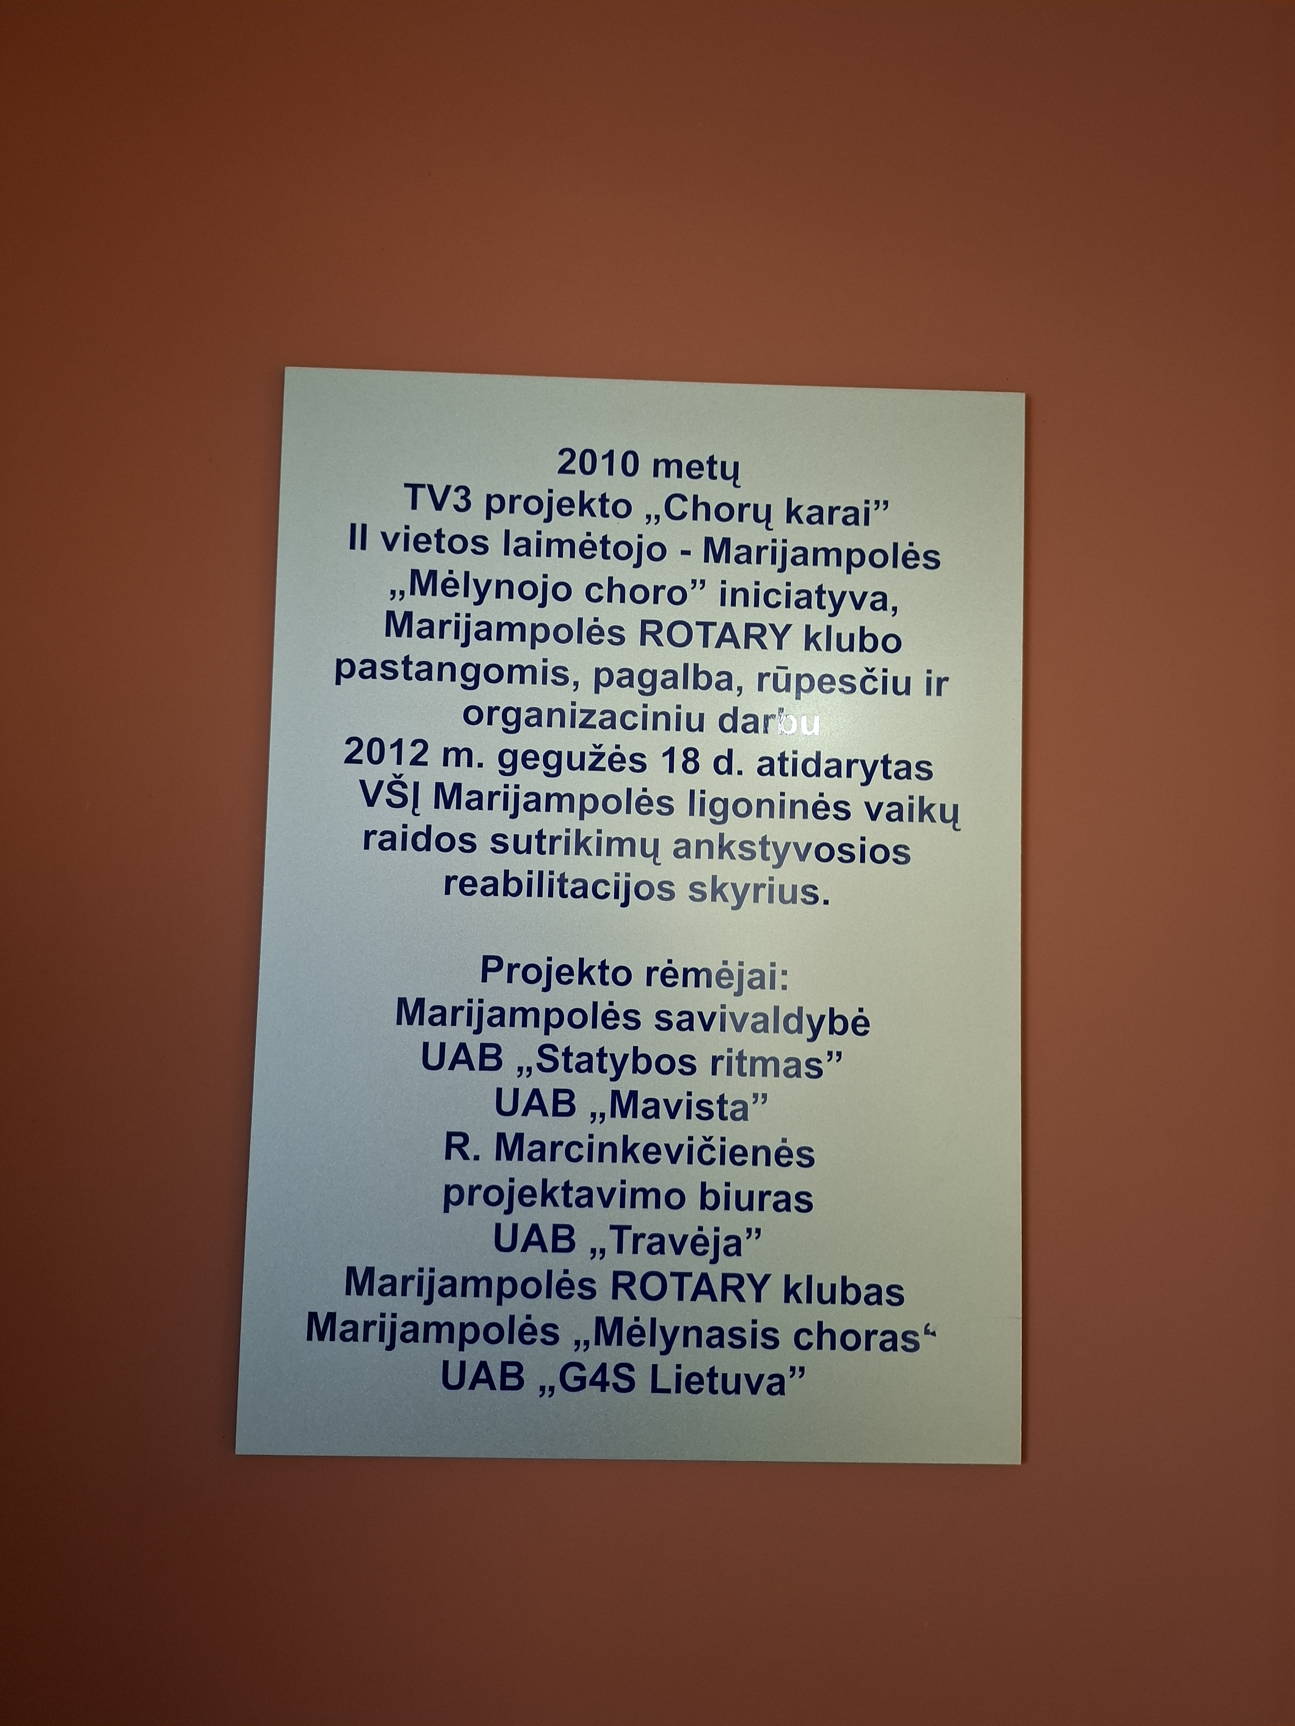
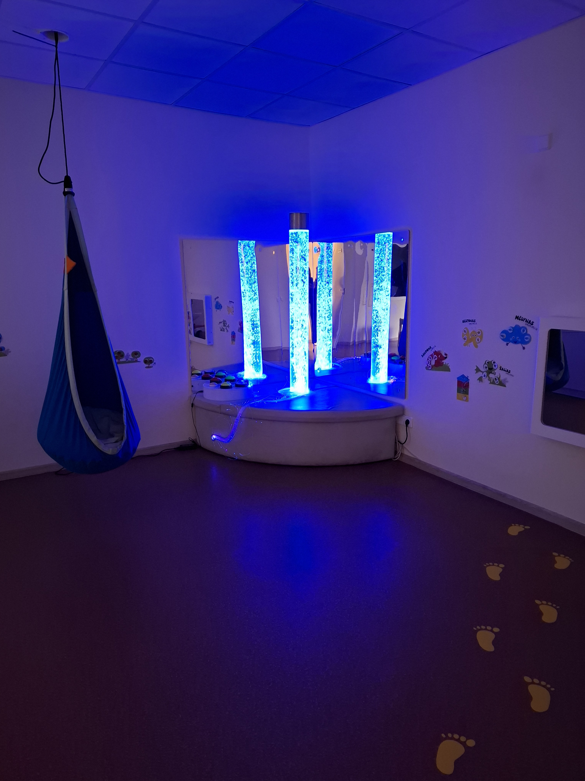
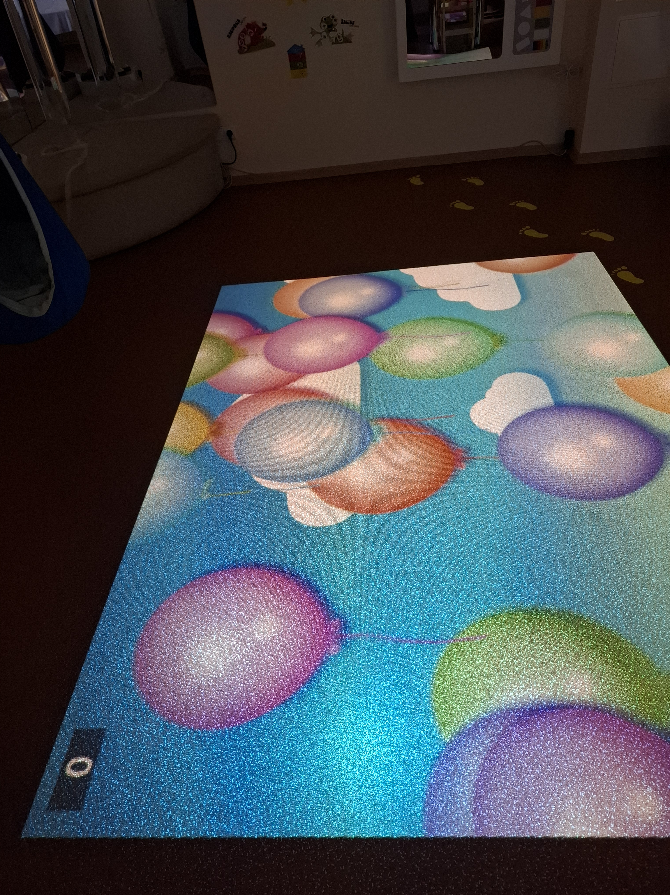
Rotary ir marijampolės savivaldybė

Slide 6
KONTAKTAI
Registracija per esveikata.lt išankstinę pacientų registracijos sistemą.
Bendruoju konsultacijų poliklinikos registratūros tel.nr.+370 343 54264.

Slide 7
VAIKŲ RAIDOS SUTRIKIMŲ ANKSTYVOSIOS REABILITACIJOS KABINETAS (VRSAR)
Všį Marijampolės ligoninė

